Slide 1
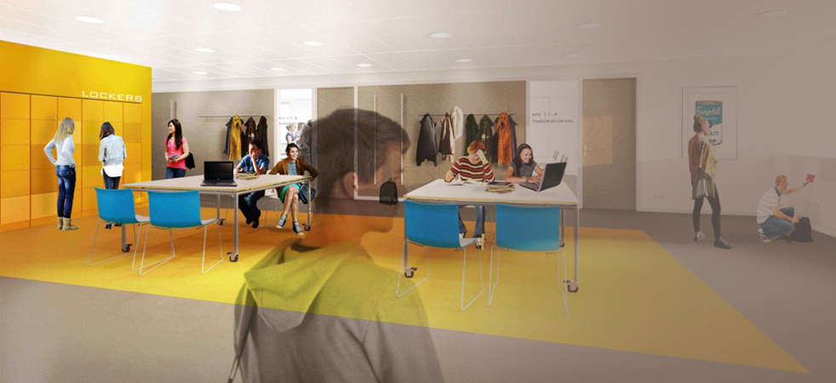
Innovatie Impuls Onderwijs
Stad & Esch & Praktijkschool

Slide 2
Activerende didactiek praktijkleerkrachten
Beginsituatie:
De leerkracht helpt de leerling t.b.v. het eindproduct.
De leerling hoeft zelf niet na te denken.

Slide 3
Activerende didactiek praktijkleerkrachten
Genomen stappen:
Cursus: coachende gesprekken:
  Schoolbreed.
  Vorm: video-interactie.
  Gegeven door ECNO, Jansje van der Wal.
  Good practice
Cursus activerende didactiek:
  Praktijkleerkrachten.
  Vorm: video-interactie.
  Gegeven door Windesheim, Dewi Piscard.

Slide 4
Activerende didactiek praktijkleerkrachten
Bereikt:
Leerkrachten vragen hun leerlingen vaker hoe ze zelf problemen op zouden kunnen lossen.
Gevolg: hoger leerrendement leerling.

Slide 5
Het werken met onderwijsondersteuners
Beginsituatie:
Ondersteuners worden ingezet aan de hand van groepsgrootte.
Dit over de volle breedte van het AVO en de verschillende praktijkvakken.

Slide 6
Het werken met onderwijsondersteuners
Genomen stappen:
Onderwijsondersteuners zijn 3 jaar geleden opgeleid bij Windesheim.
Onderwijsondersteuners zijn intern opgeleid om meer inhoudelijkheid in de betreffende praktijkvakken te vergaren.
D.m.v. video-interactie is er gekeken naar wisselwerking leerkracht en ondersteuner.

Slide 7
Het werken met onderwijsondersteuners
Genomen stappen:
Inventarisatie, nu:
  Schoolbrede inzet.
  Gerelateerd aan groepsgrootte.
  Vaak ingezet zonder verantwoordelijke leerkracht op loopafstand.
Gewenste situatie, toekomst:
  Duidelijke taakomschrijving van leerkracht.
  Duidelijke taakomschrijving van ondersteuner.
  Ondersteuners zijn gekoppeld aan bepaalde vakken.

Slide 8
Het werken met onderwijsondersteuners
Bereikt:
Meer duidelijkheid en structuur betreffende afspraken m.b.t. inzet
Afstemming tussen leerkrachten en onderwijsondersteuners .

Slide 9
Het maken van werkstuk-filmpjes, machine-instructies en het zoeken van filmpjes op internet
Beginsituatie:
Een klein aantal filmpjes was aanwezig voor de praktijkvakken textiel en koken.

Slide 10
Het maken van werkstuk-filmpjes, machine-instructies en het zoeken van filmpjes op internet
Genomen stappen:
Voor de keuken is het Werkportfolio aangeschaft.
Het merendeel van de films wordt niet van internet gedownload, maar zelf gemaakt.
Het maken van de films is door een externe specialist gedaan, Hans Boerma. Tevens heeft hij docenten en ondersteuners begeleid.
  Good practice
Elke film is gekoppeld aan een QR-code.
Het maken van een instructiefilm is niet eenvoudig, er is daarom een criterialijst gemaakt.

Slide 11
Het maken van werkstuk-filmpjes, machine-instructies en het zoeken van filmpjes op internet
Onderdeel: | Afspraak:
Doel: | Bij aanvang uitleggen.
Duur: | Maximaal 3 minuten.
Opbouw: | Kleine stappen. Van concreet naar abstract.
Benodigdheden: | Start met benodigdheden en benoem deze.
Afsluiting: | Duidelijk gemarkeerd eind. Korte samenvatting.
Pijltjes: | Om te benadrukken.
Wie/wat in beeld?: | Handeling belangrijker dan de persoon, tenzij deze uitleg geeft.

Slide 12
Het maken van werkstuk-filmpjes, machine-instructies en het zoeken van filmpjes op internet
Genomen stappen:
Onderdeel: | Afspraak:
Inspreken: | Kan zowel door docent als leerling.
Spreektempo: | Juist spreektempo, zo natuurlijk mogelijk.
Kwaliteit: | Onderwerp moet er toe doen. Uitwerking van film moet goed zijn.
Zelfsturend: | Volledige instructie in film. Leerling moet zelfstandig aan de slag kunnen.
Frequentie | Hoe vaak een leerling de film bekijkt, is bepalend voor de opzet ervan.
Lay-out: | Alle films starten met hetzelfde intro.

Slide 13
Het maken van werkstuk-filmpjes, machine-instructies en het zoeken van filmpjes op internet
Bereikt:
Er zijn een behoorlijk aantal filmpjes bijgekomen.
Deze zijn geïmplementeerd in de lessen.
Hierdoor zijn leerlingen zelfstandiger geworden.
Bij een aantal vakken zijn leerlingen in staat in een hoger tempo hun werkstuk af te maken.

Slide 14
Aanbevelingen:
Praktijkdocent moet kunnen rekenen op inzet van onderwijsondersteuner.
Om kwaliteit te behouden is duidelijke afstemming van taken van belang.
Elke docent schrijft een leerlijn voor zijn of haar vak.
Theorie tijdens AVO, moet afgestemd zijn op praktijklessen.
Het maken van instructiefilms moet doorgezet en uitgebreid worden.
Er moet teambreed aandacht besteedt worden aan de vaardigheid ‘samenwerken’ voor leerlingen.

Slide 15
Borging:
Praktijkdocenten komen 4 keer per jaar samen om de voortgang te bespreken.
Dit wordt opgenomen in het jaarplan.

